Slide 1
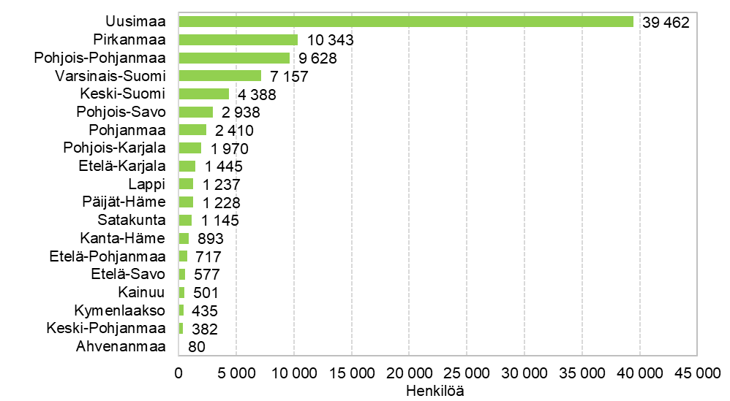
Tutkimus- ja kehittämistoiminnan henkilökunta maakunnittain 2022

